Slide 1
システムアーキテクト
Docker/Djangoを用いたWeb3層構造の実装
チームメンバー：渡邉諒 (2442102)・田中誠真 (2442054)

Slide 2
アーキテクチャ設計の基本戦略
環境の再現性: Dockerにより、「コード・ライブラリ・DB」をコンテナ化。どのPCでも簡単なコマンドで同一の開発環境を再現可能にしました。
堅牢なデータ管理: RDBMSとしてPostgreSQL 15を採用。ACID特性（原子性・一貫性）を重視し、業務データの整合性を保護しました。
セキュアなアクセス: ngrokを用いたトンネリングにより、HTTPSによる暗号化通信を実現しました。外部からの安全なアクセス経路を確保しています。

Slide 3
技術スタック
開発言語・フレームワーク:
  Python 3.11 / Django 5.0: 迅速な開発が可能なMVTモデルを採用し、強力なORMと管理画面機能を活用しました。
データベース:
  PostgreSQL 15: 複雑なクエリやトランザクション処理に強く、信頼性が高いリレーショナルデータベースです。
インフラ・フロントエンド:
  Docker: 開発環境と本番環境の差異を極小化できます。
  HTML5/CSS3: レスポンシブ対応により、PC・スマホ双方での利用を想定。

Slide 4
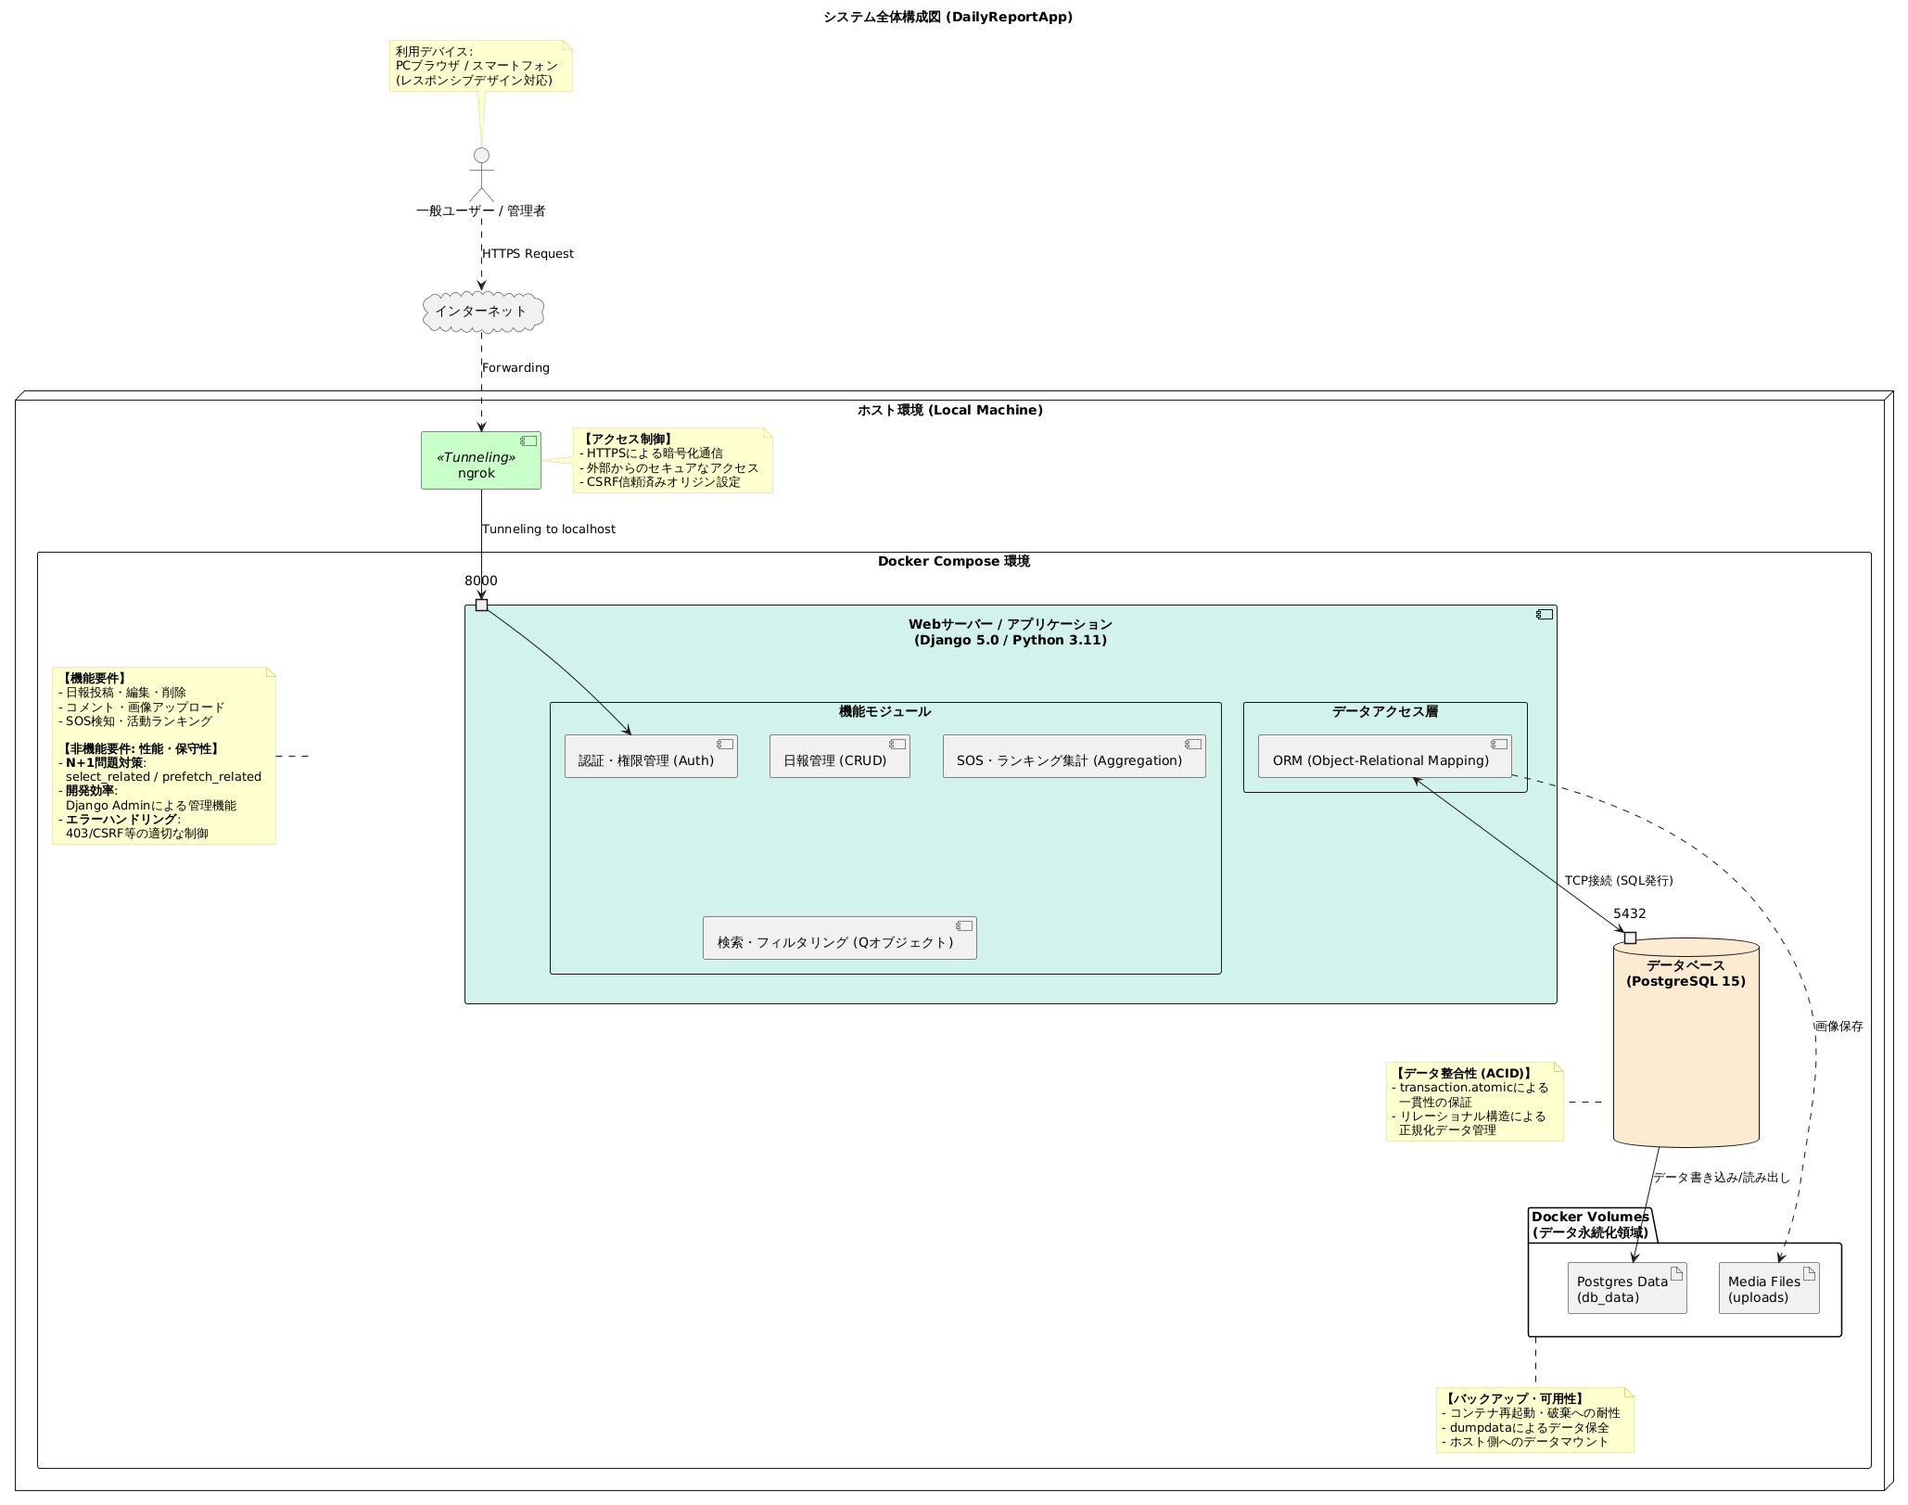
<システム全体構成図>
Web3層構造:
「Webサーバー/アプリ(Django)」「DBサーバー(PostgreSQL)」を分離・連携。
外部公開:
ホスト環境のngrokを経由し、インターネット側からのリクエストをDockerコンテナ内のポート8000へ転送。
データ永続化:
Docker Volumesを使用し、コンテナを再起動してもデータが消えない構成を構築。

Slide 5
アプリケーション機能のポイント
認証・権限管理:
  Django標準の認証システムを拡張し、安全なログイン管理を実現。
日報管理:
  日報の作成・編集・削除機能に加え、画像アップロード機能も実装

Slide 6
アプリケーション機能のポイント
集計・分析ロジック:
  ・SOSアラート: 「調子」ステータスを監視し、不調なメンバーを抽出します。
  ・ランキング: 投稿数などを集計し、活動量を可視化できます。
検索・フィルタリング:
  Qオブジェクト（Djangoのクエリビルダ）を用いて、キーワード検索とカテゴリー絞り込みを組み合わせたAND/OR検索を実装しました。

Slide 7
DB設計と運用・保守
データアクセス層 (ORM):
  ・SQLを直接記述せず、Django ORMを介してDB操作を行うことで、SQLインジェクション等の脆弱性を排除。
  ・N+1問題対策: select_related / prefetch_related を使用し、クエリ発行回数を最適化してパフォーマンスを向上。

